Slide 1
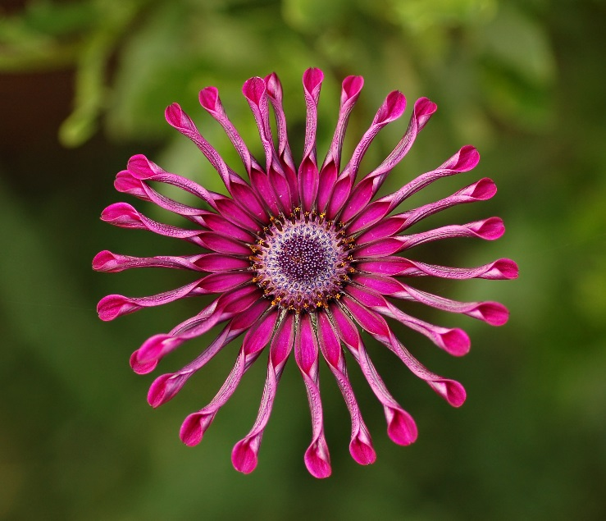
স্বাগতম

Slide 2
শিক্ষকের পরিচিতি
মোঃ আকতার হোসেন
মোল্লাপাড়া সরকারি প্রাথমিক বিদ্যালয়
পুঠিয়া, রাজশাহি।

Slide 3
পাঠ পরিচিতি
শ্রেণিঃ তৃতীয়
বিষয়ঃ প্রাথমিক বিজ্ঞান
অধ্যায়ঃ 2

Slide 4
শিখনফল
২.১.১ পর্যবেক্ষণের মাধ্যমে জীব ও জড় এর তালিকা তৈরী করতে পারবে।
২.১.২ জীব ও জড় এর বৈশিষ্ট্য লিখতে পারবে।
২.১.৩ জীব ও জড় এর পার্থক্য করতে পারবে।

Slide 5
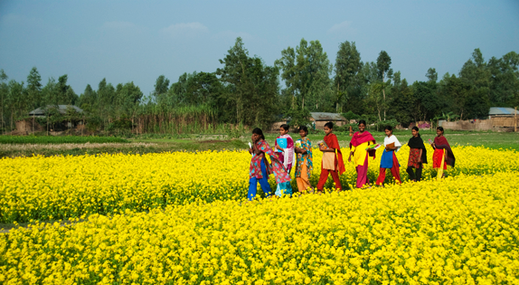
জীব ও জড়

Slide 6
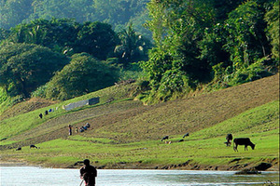
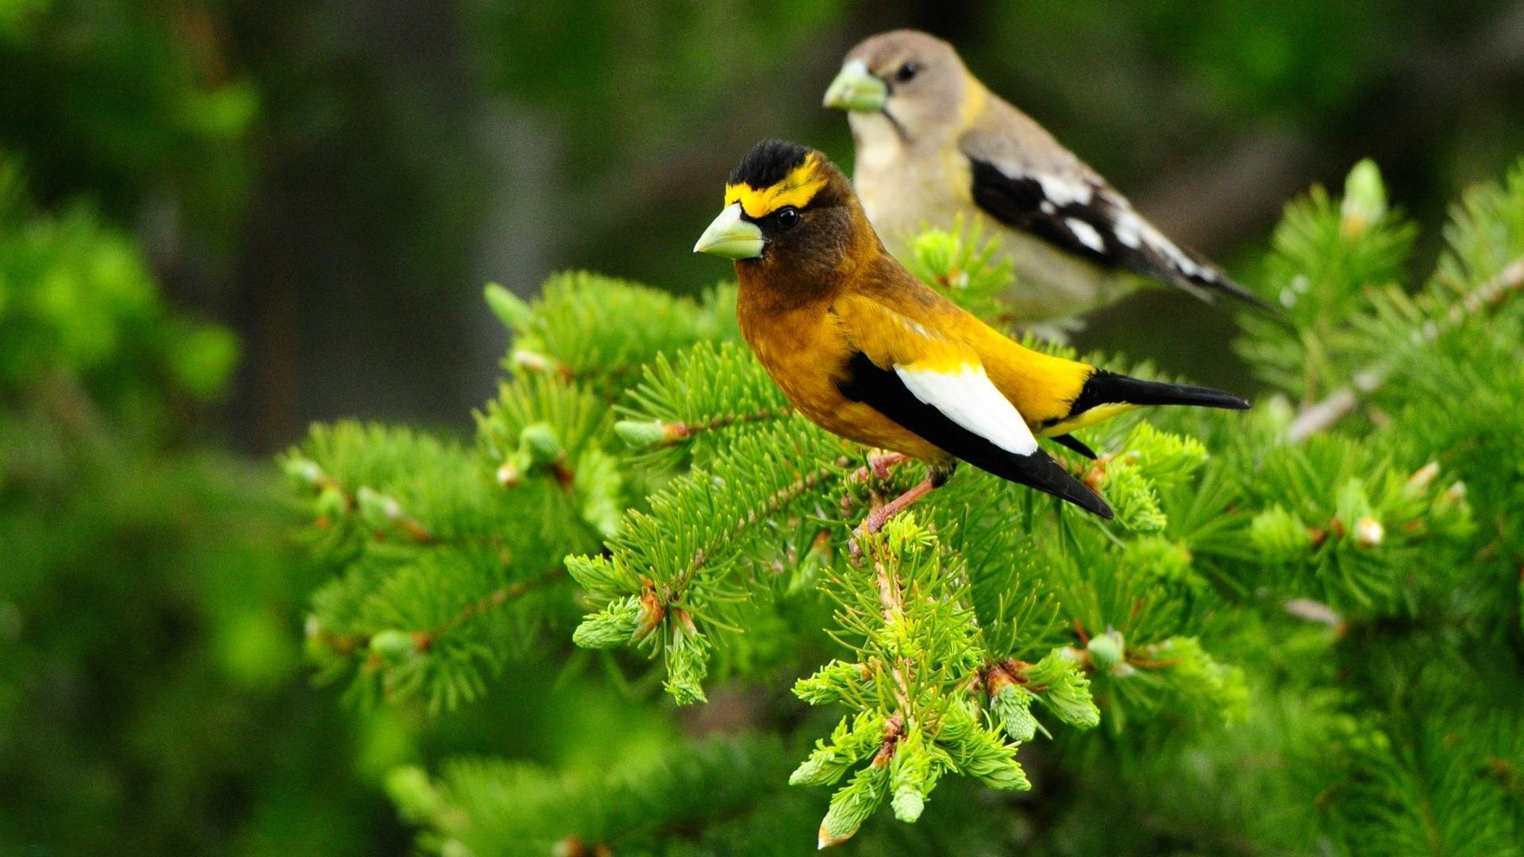
জীব

Slide 7
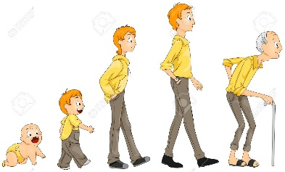
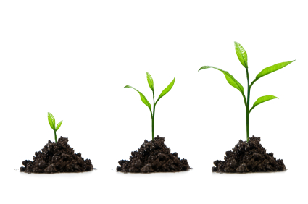
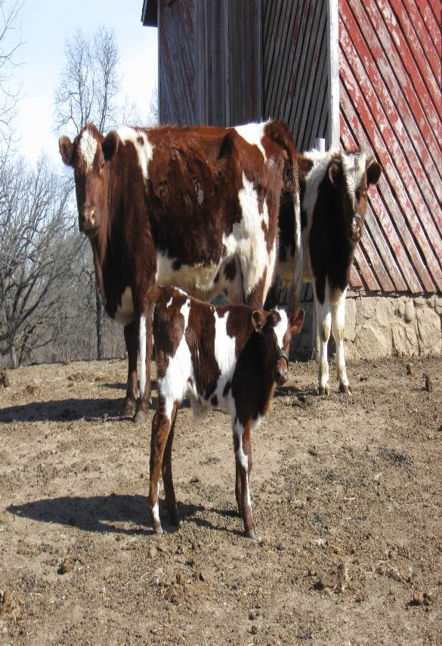
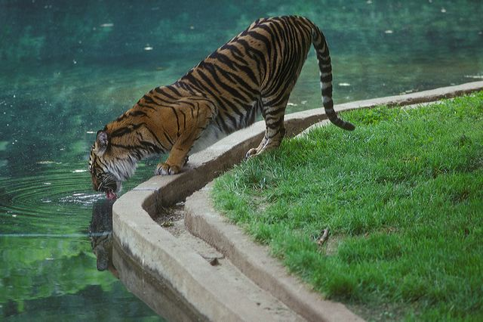
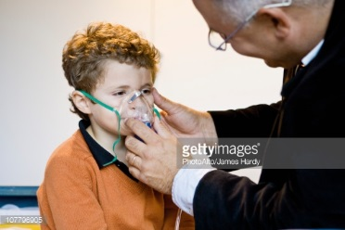
জীব ছোট থেকে বড় হয়।
জীবের পানি/খাদ্যের প্রয়োজন।
জীব শ্বাস নেয়

Slide 8
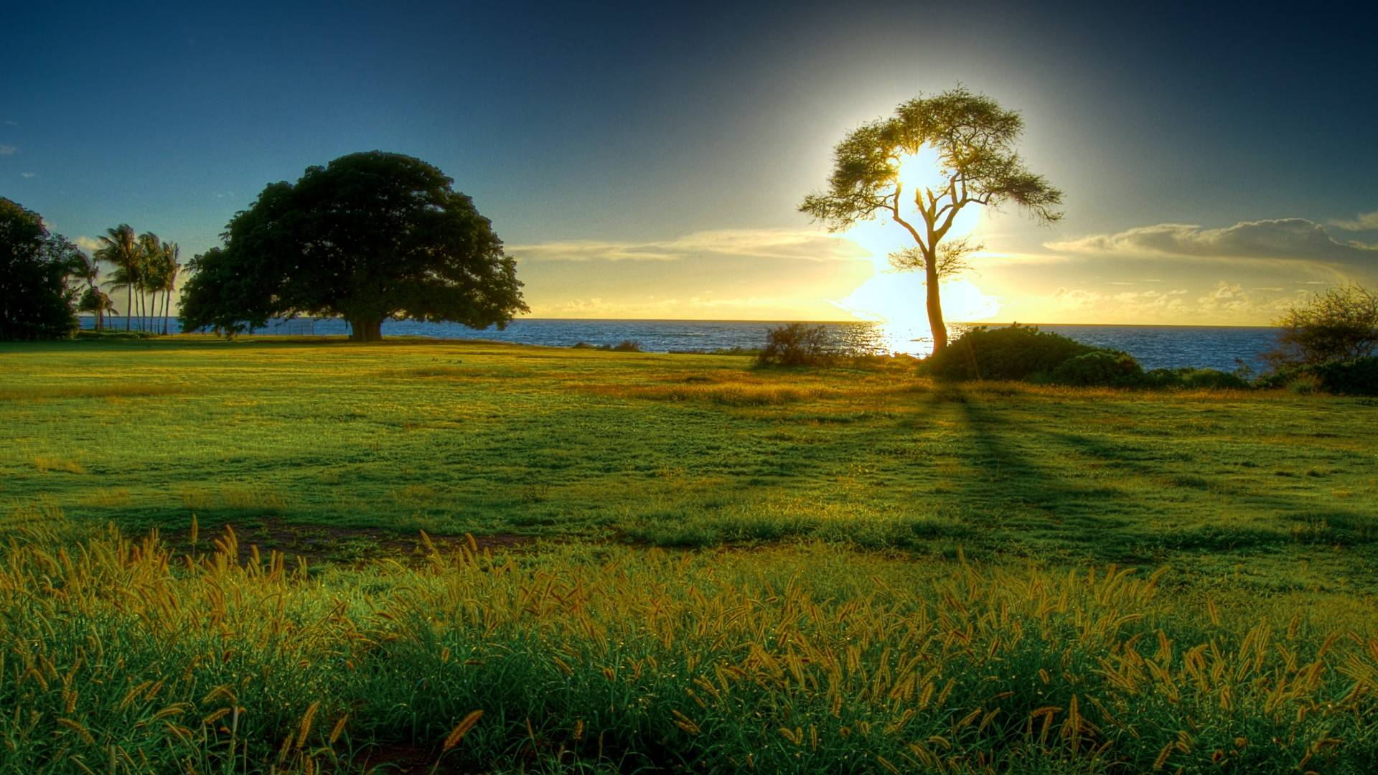
উদ্ভিদ

Slide 9
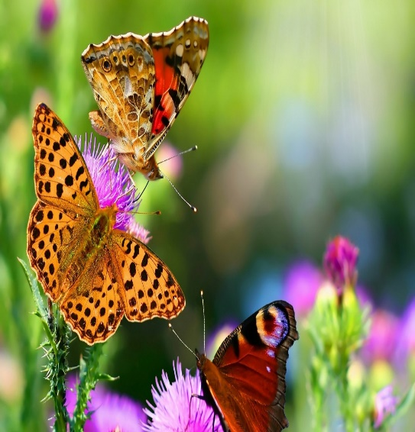
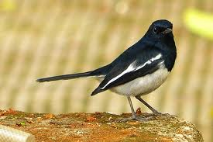
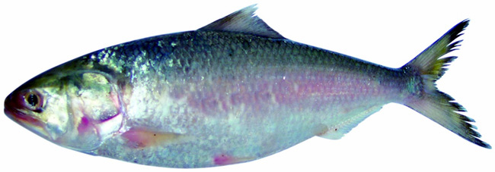
প্রাণী

Slide 10
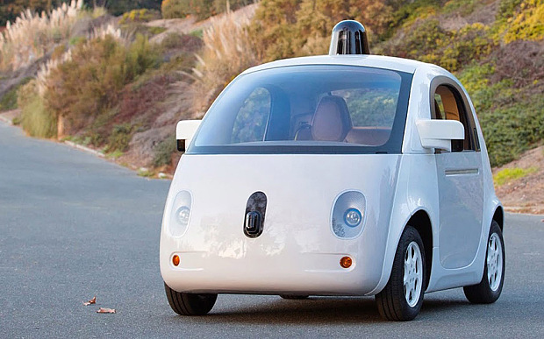
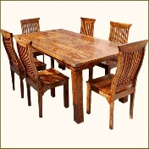
জড়

Slide 11
১। জড় ছোট থেকে বড় হয় না।
২। জড় খাবার খায়না, পানি পান করে না।
৩। জড় নিজের মত অন্য কোন বস্তু তৈরী করতে পারে না।

Slide 12
তোমার বই এর ৬ ও ৭ পৃষ্ঠা বের করে পড়।

Slide 13
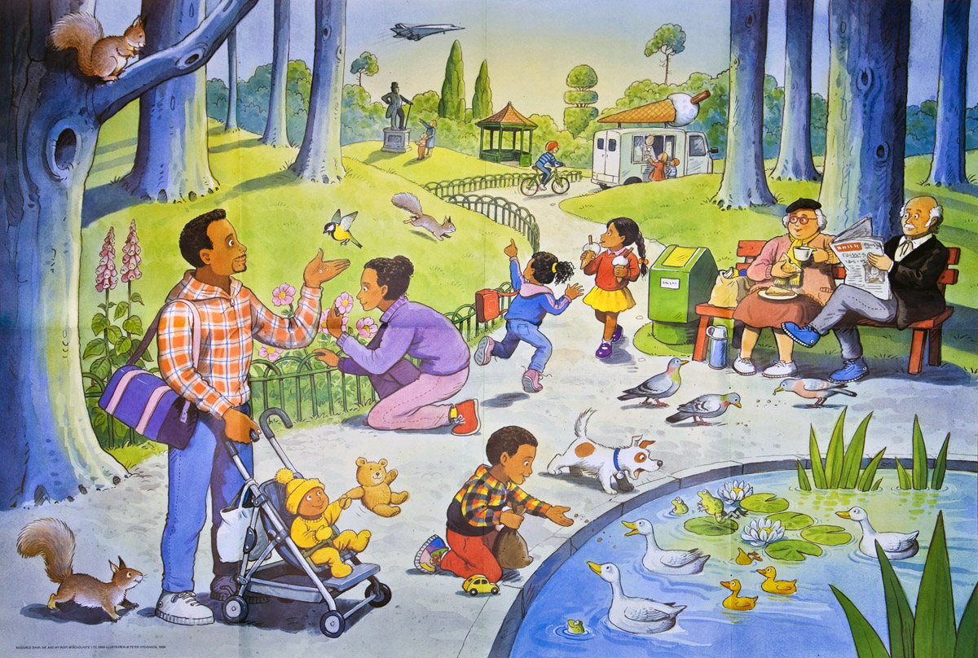
জবা দলঃ জীবের নাম গুলি লিখ।
গোলাপ দলঃ জড়ের নাম গুলি লিখ।

Slide 14
মূল্যায়নঃ
মানুষ, বায়ু, মাটি,গরু, টেবিল,মাছ,গাড়ি, প্রজাপতি,বই, বাঘ, পাখি,গাছ, হাঁস ,কলম, জুতা,ঘরবাড়ি, বিড়াল।
১.উপরের চাট থেকে জীব ও জড়ের তালিকা তৈরী কর।
২.জীব ও জড়ের বৈশিষ্ট্য গুলি লিখ।

Slide 15
বাড়ির কাজ
বাড়ির আশে পাশের পরিবেশে থাকা জীব ও জড়ের নাম খাতায় লিখে আনবে।

Slide 16
ধন্যবাদ

